Slide 1
Konumsal Veri Altyapıları
Prof. Dr. Derya ÖZTÜRK
Samsun, 26 Mayıs 2025

Slide 2
Coğrafi Bilgi Sistemleri Hakkında Cumhurbaşkanlığı Kararnamesi
Cumhurbaşkanlığı Kararnamesinin Sayısı: 49
7/11/2019 tarihinde 30941 Sayılı Resmi Gazetede yayımlanarak yürürlüğe girmiştir.
https://www.mevzuat.gov.tr/MevzuatMetin/19.5.49.pdf

Slide 3
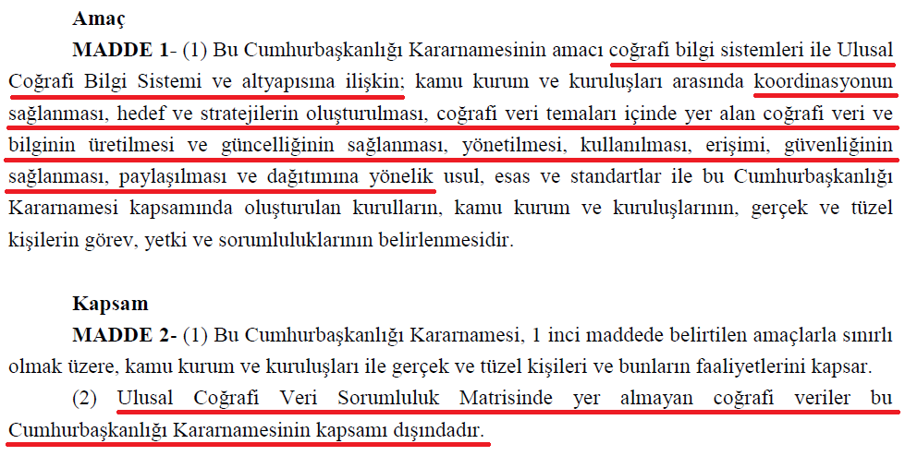

Slide 4
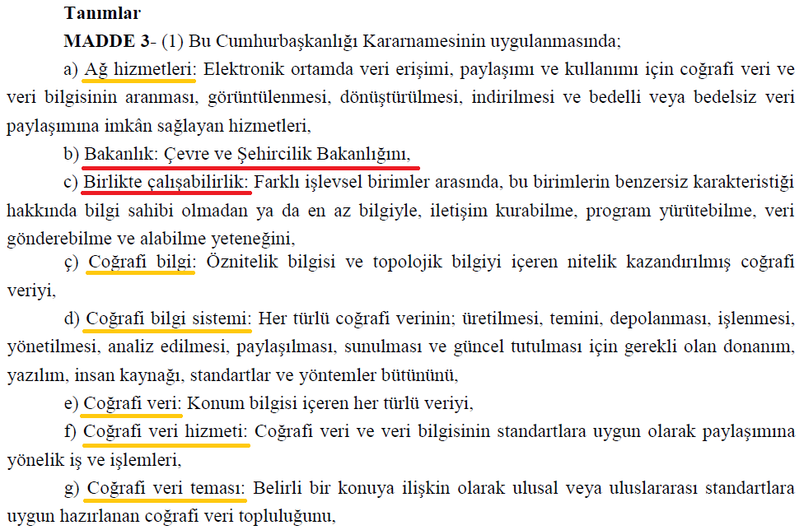

Slide 5
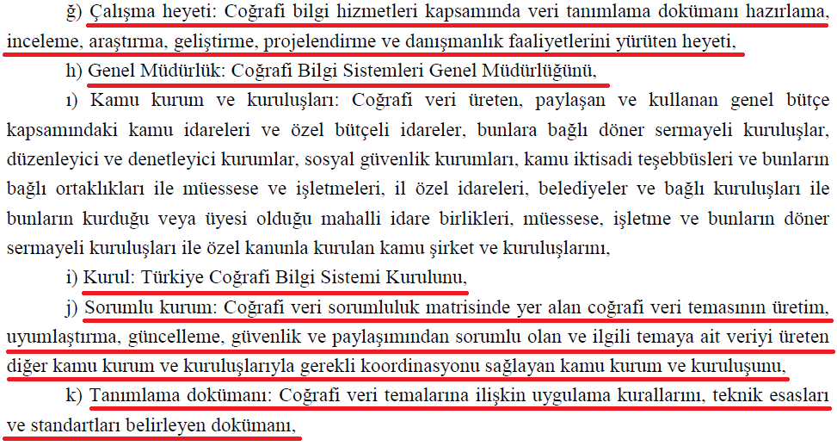

Slide 6
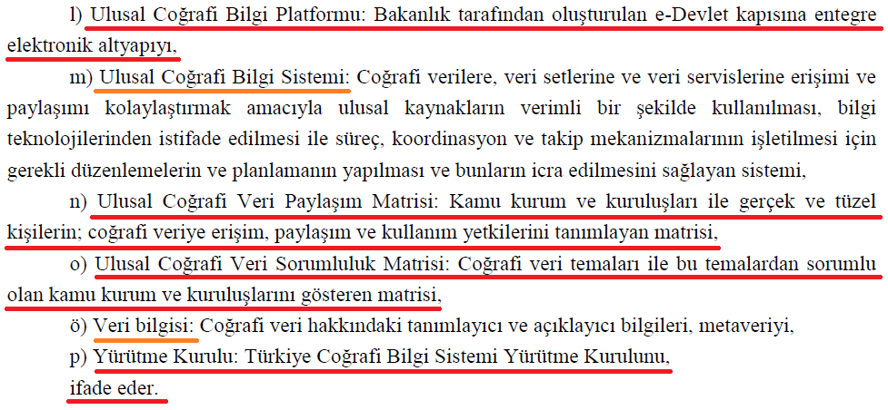

Slide 7
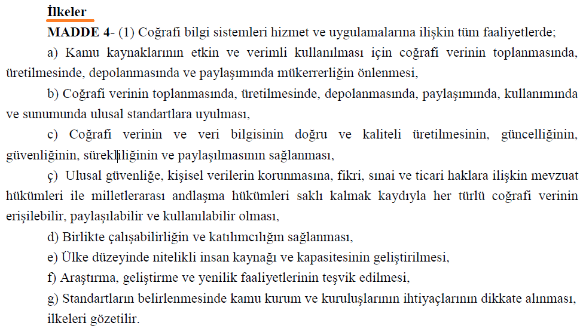

Slide 8
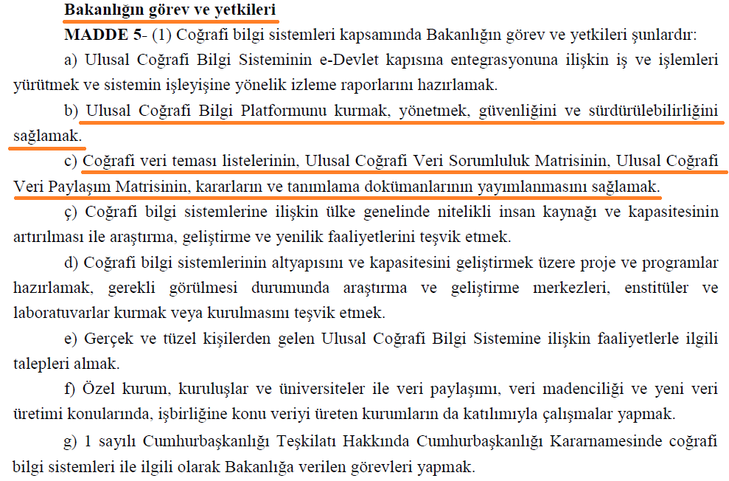

Slide 9
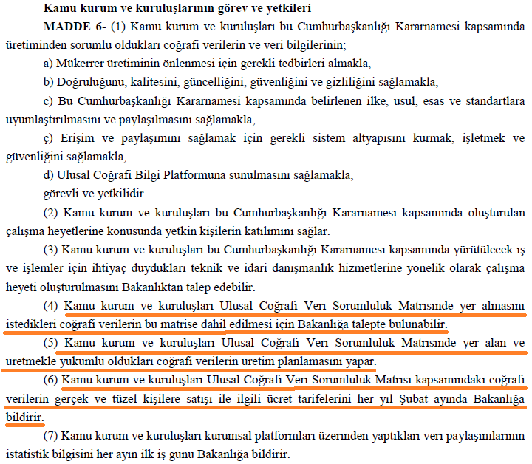

Slide 11
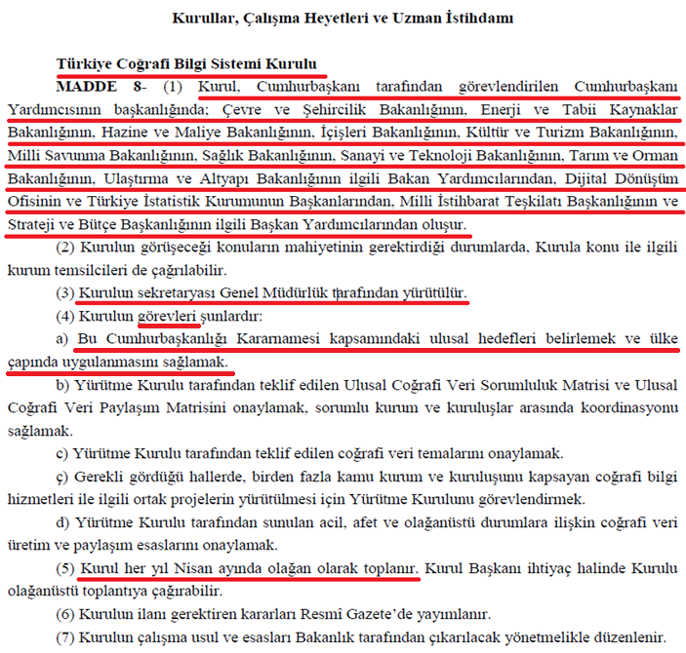

Slide 12
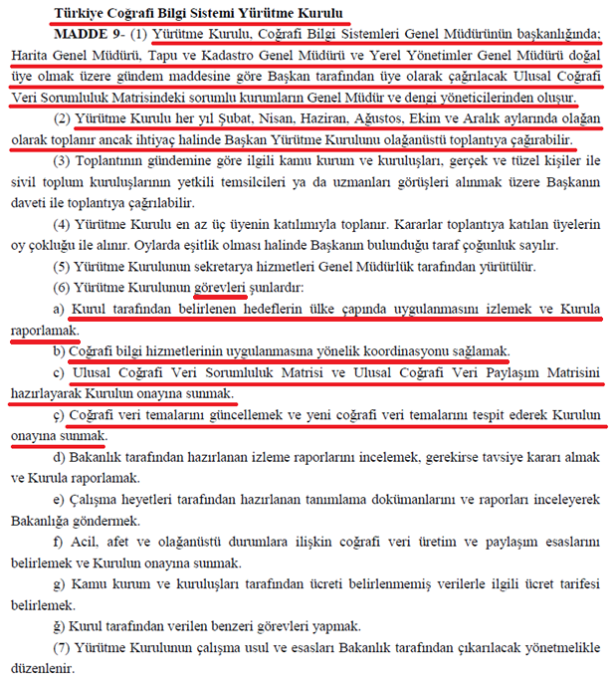

Slide 13
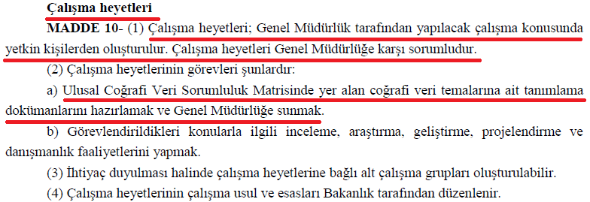
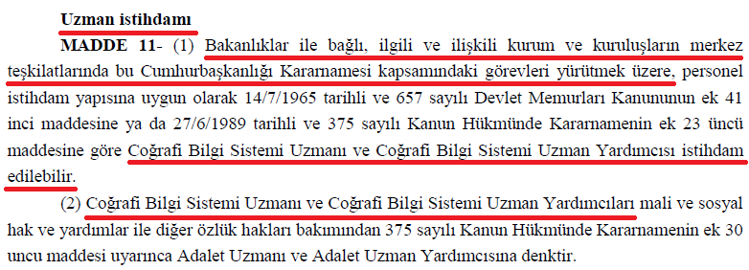

Slide 14
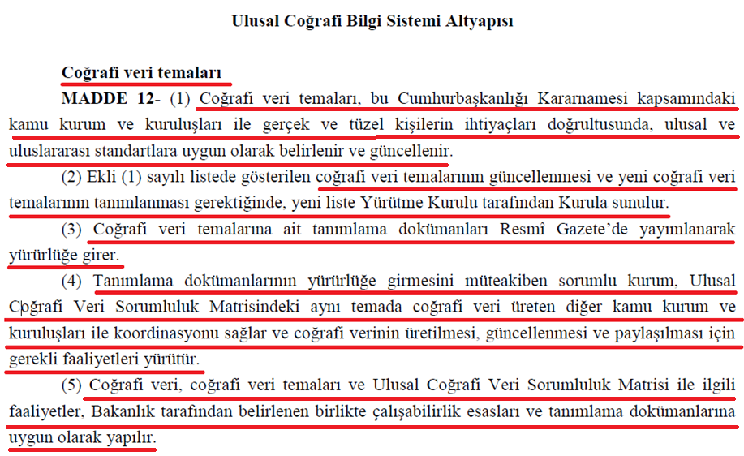

Slide 15
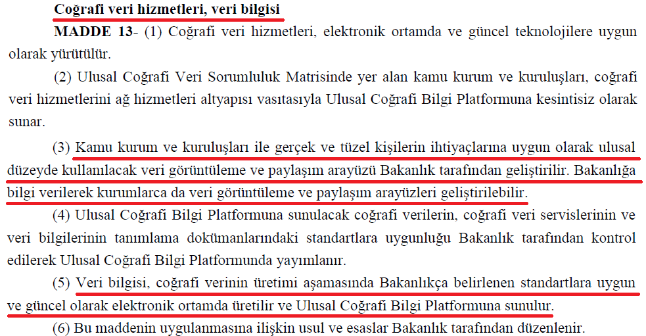

Slide 16
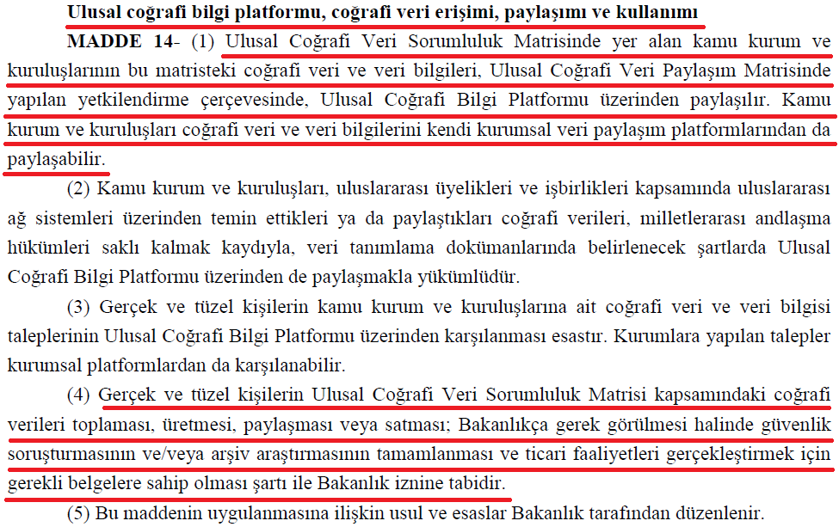

Slide 18
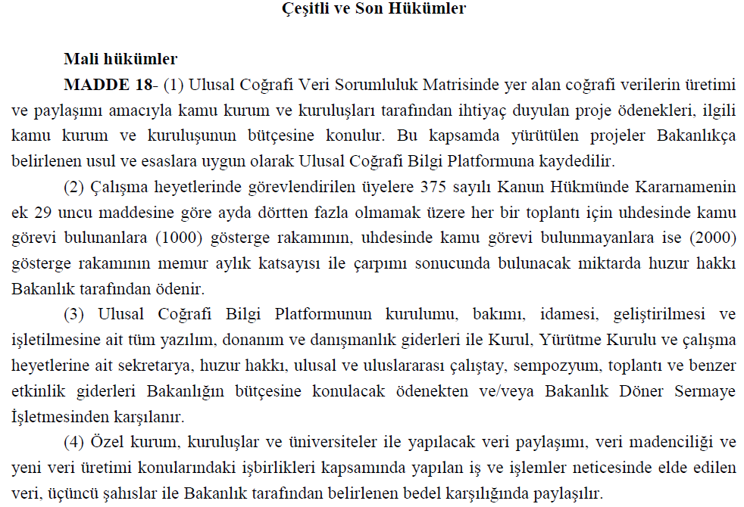

Slide 19
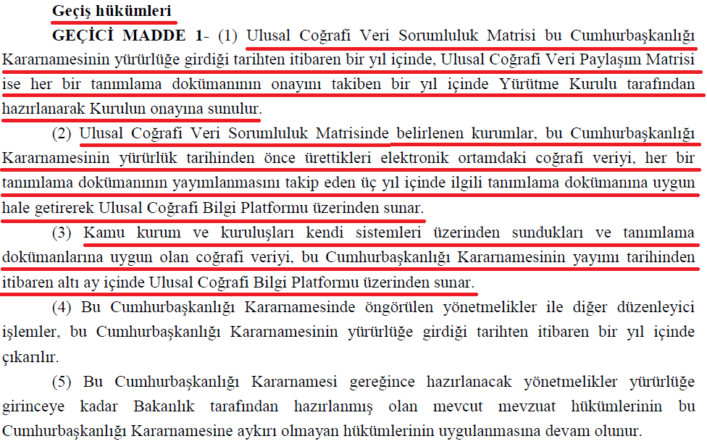

Slide 20
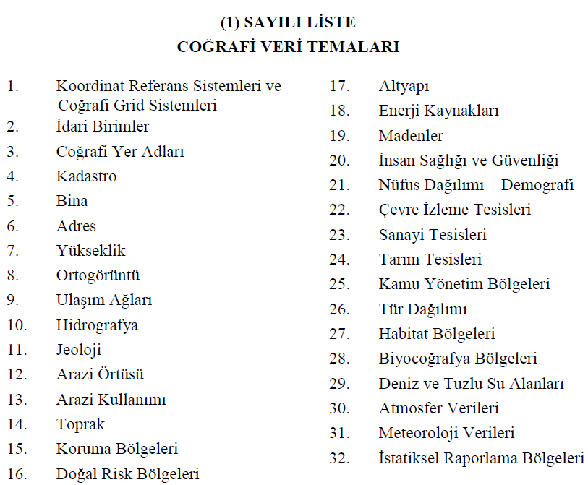

Slide 21
Coğrafi Bilgi Sistemleri İle Bazı Kanunlarda Değişiklik Yapılması Hakkında Kanun
Kanun No: 7221
20/02/2020 tarihinde 31045 Sayılı Resmi Gazetede yayımlanarak yürürlüğe girmiştir.
https://www.resmigazete.gov.tr/eskiler/2020/02/20200220-1.htm

Slide 22
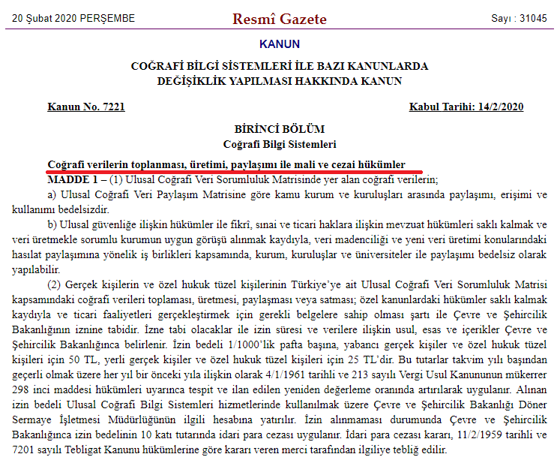

Slide 23
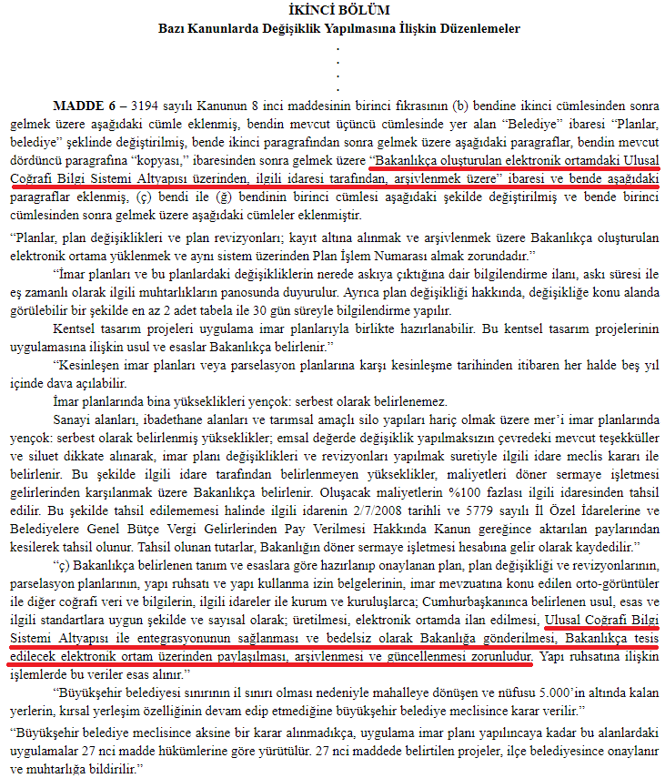

Slide 24
Türkiye Coğrafi Bilgi Sistemi Kurulu Kararı
Karar No: 2020/1, Karar Tarihi: 11/06/2020
Yayımlandığı Resmî Gazetenin Tarihi – Sayısı: 30/06/2020 – 31171
https://www.resmigazete.gov.tr/eskiler/2020/06/20200630-14.pdf

Slide 25
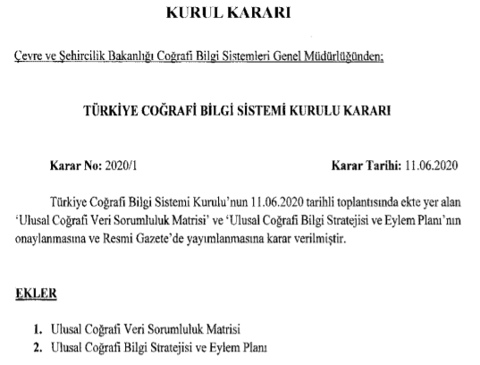

Slide 26
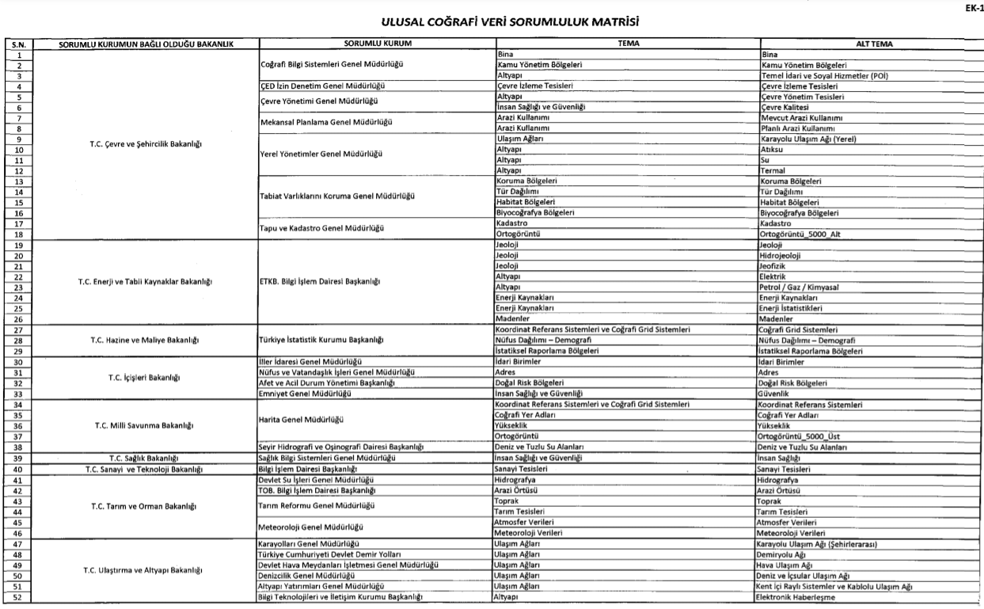

Slide 27
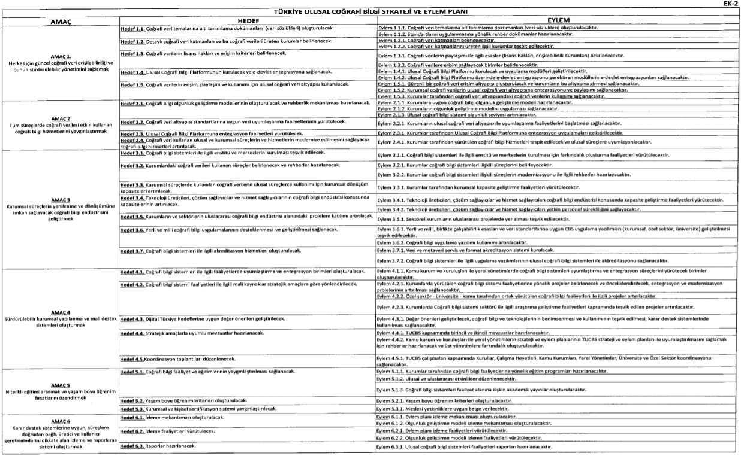

Slide 28
Coğrafi Veri İzinleri Yönetmeliği
Yayımlandığı Resmî Gazetenin Tarihi – Sayısı: 10/02/2021– 31391
https://www.resmigazete.gov.tr/eskiler/2021/02/20210210-4.htm

Slide 29
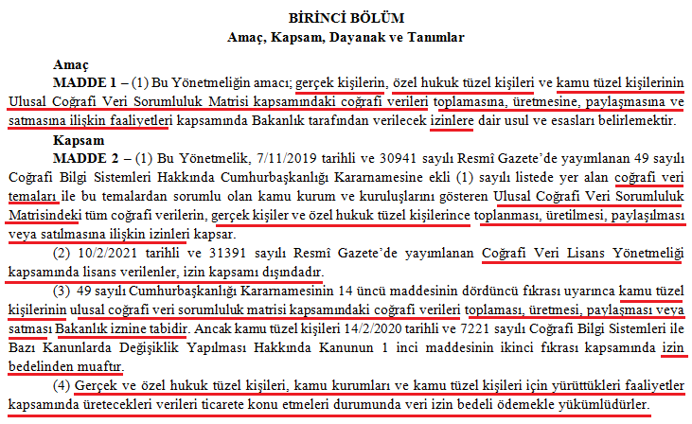

Slide 30
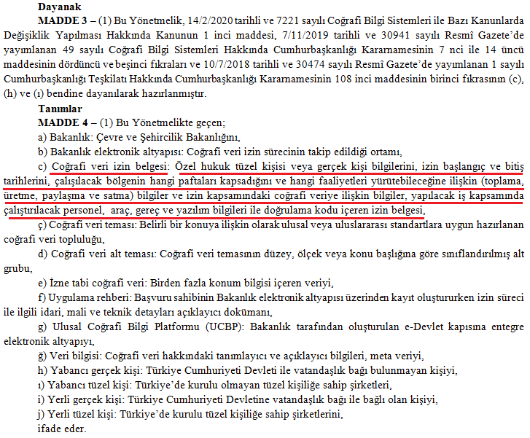

Slide 31
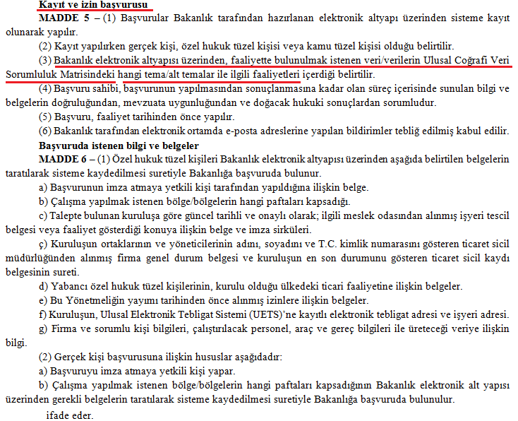

Slide 32
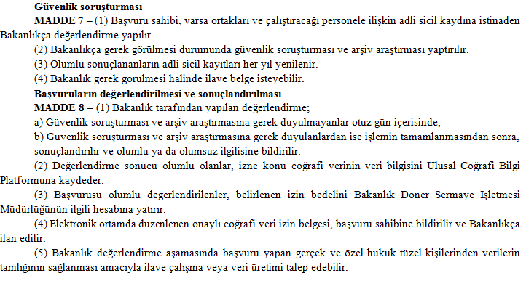

Slide 33
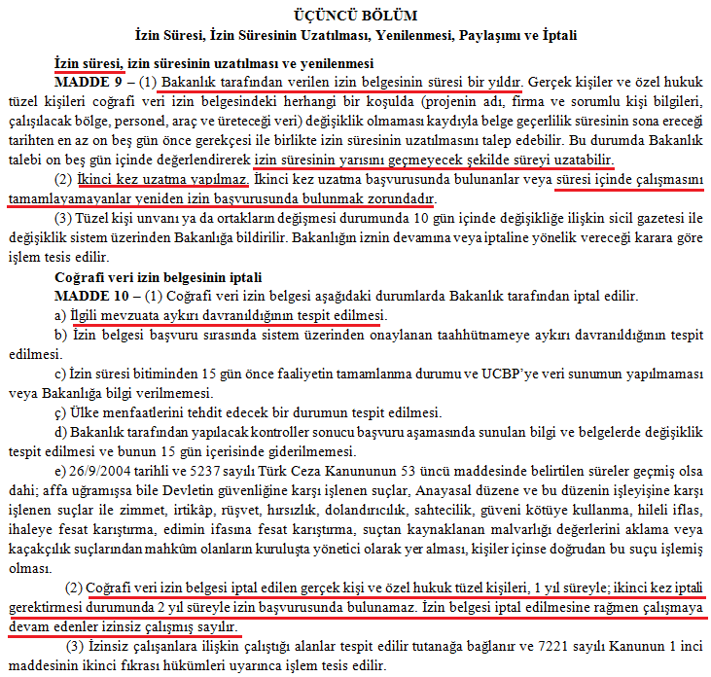

Slide 34
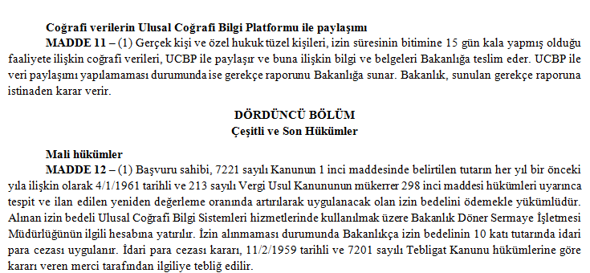

Slide 35
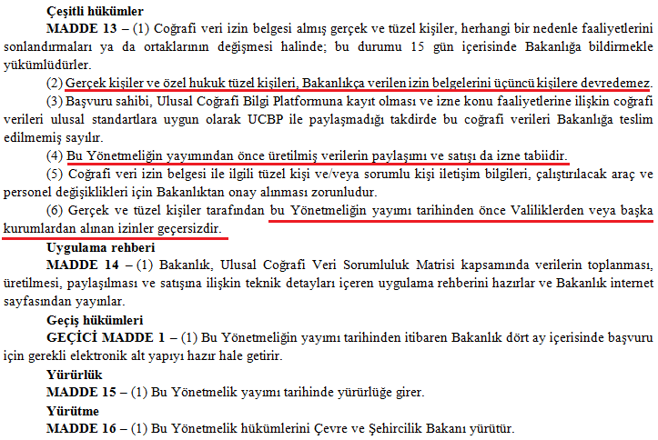

Slide 36
Coğrafi Veri Lisans Yönetmeliği
Yayımlandığı Resmî Gazetenin Tarihi – Sayısı: 10/02/2021– 31391
https://www.resmigazete.gov.tr/eskiler/2021/02/20210210-5.htm

Slide 37
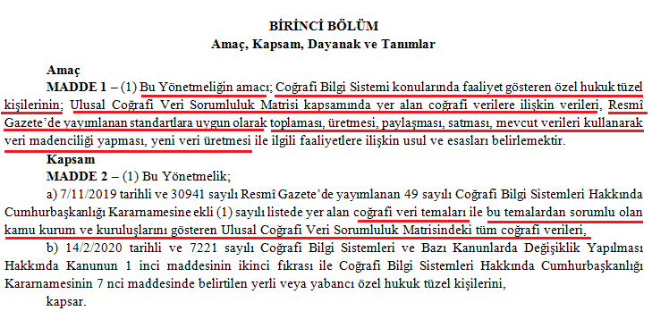

Slide 38
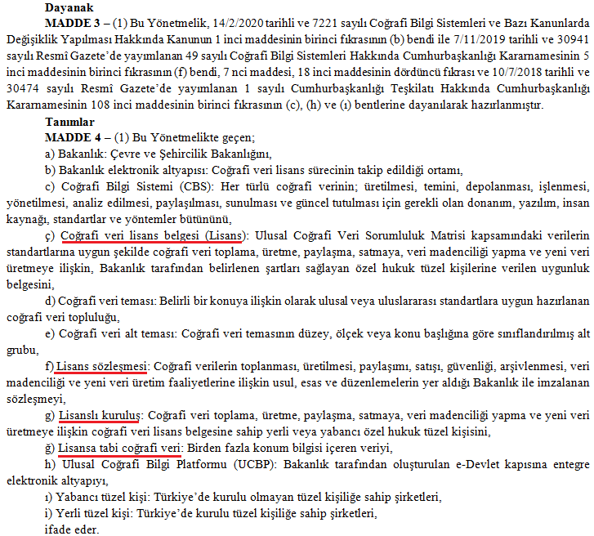

Slide 39
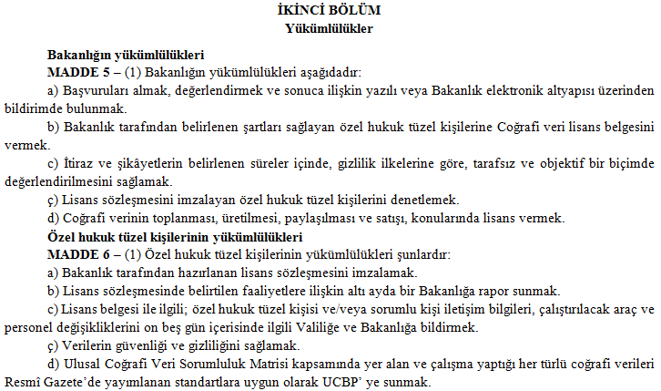

Slide 40
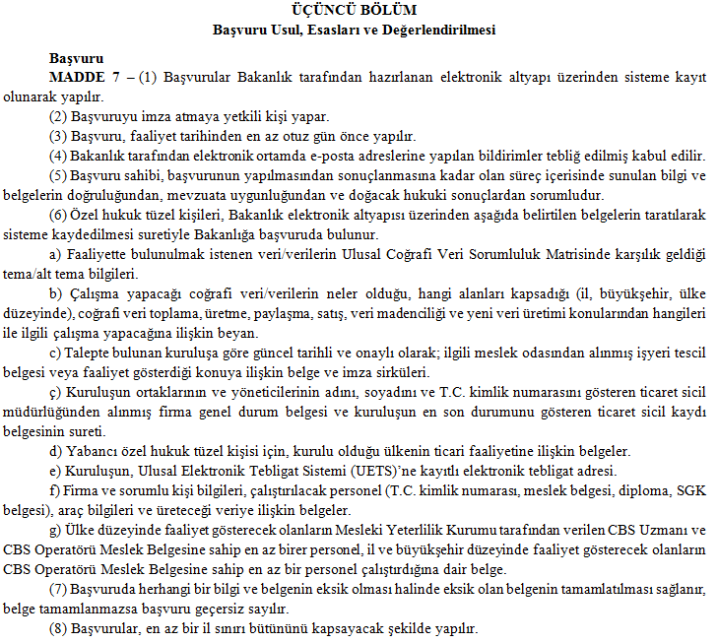

Slide 41
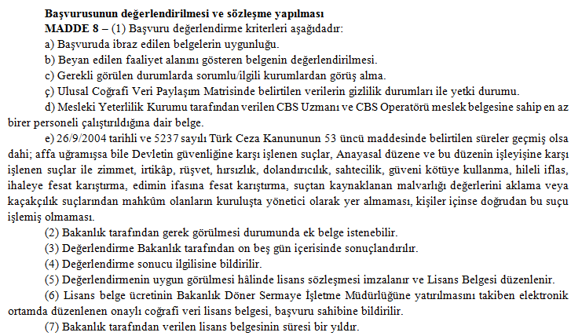

Slide 42
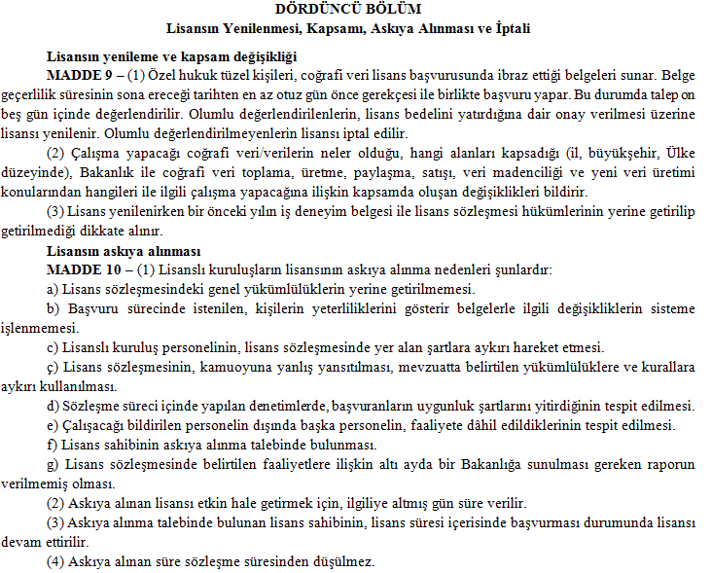

Slide 43
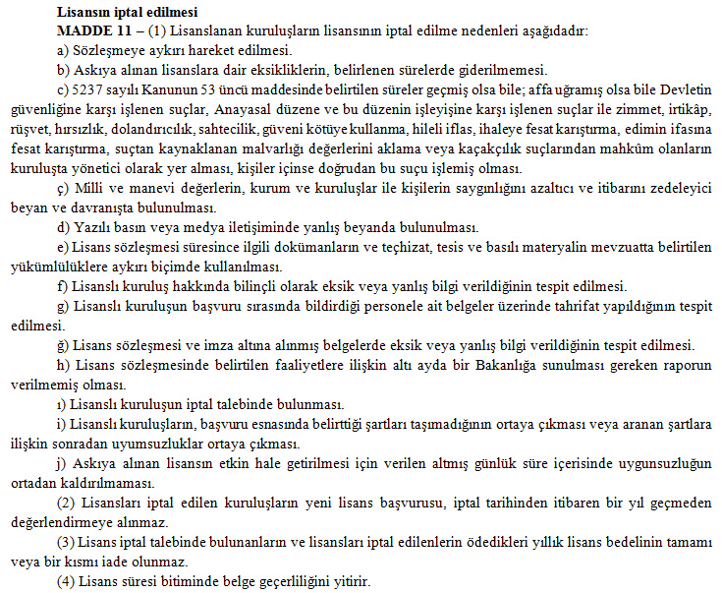

Slide 44
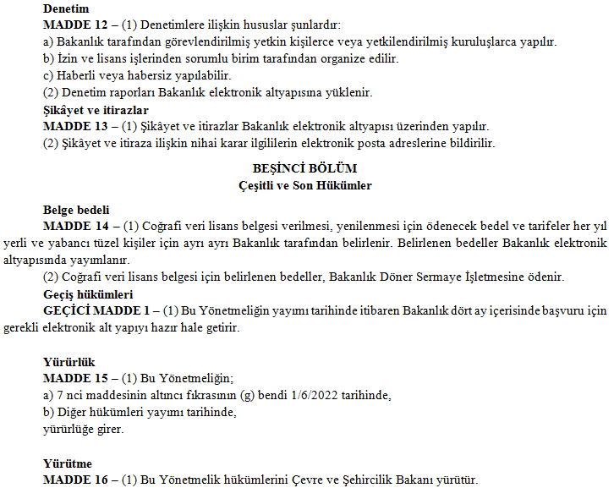

Slide 45
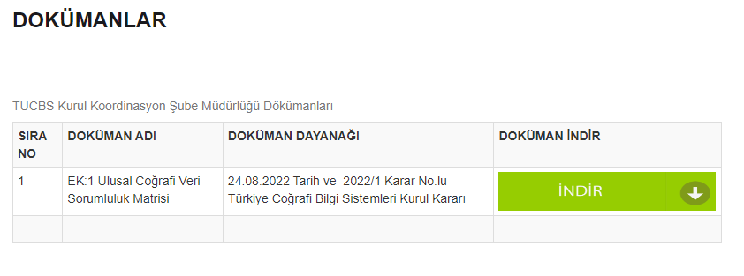

Slide 46
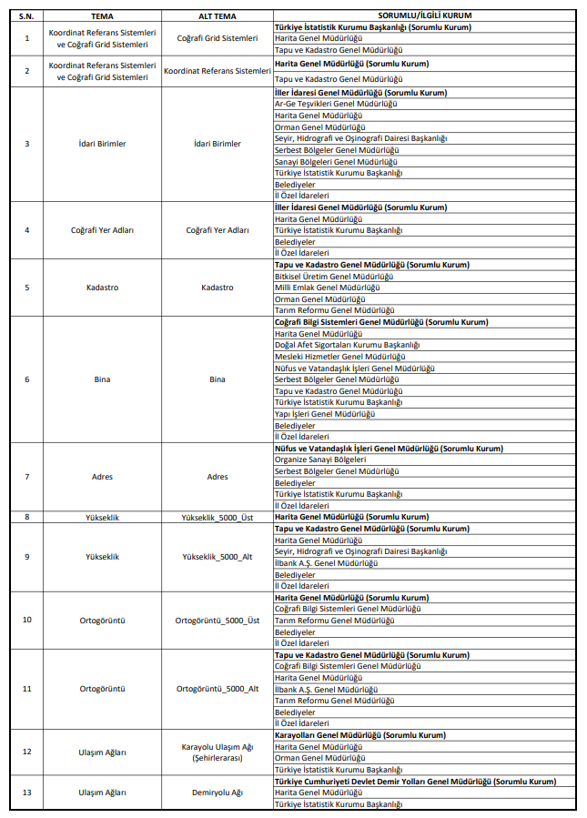

Slide 47
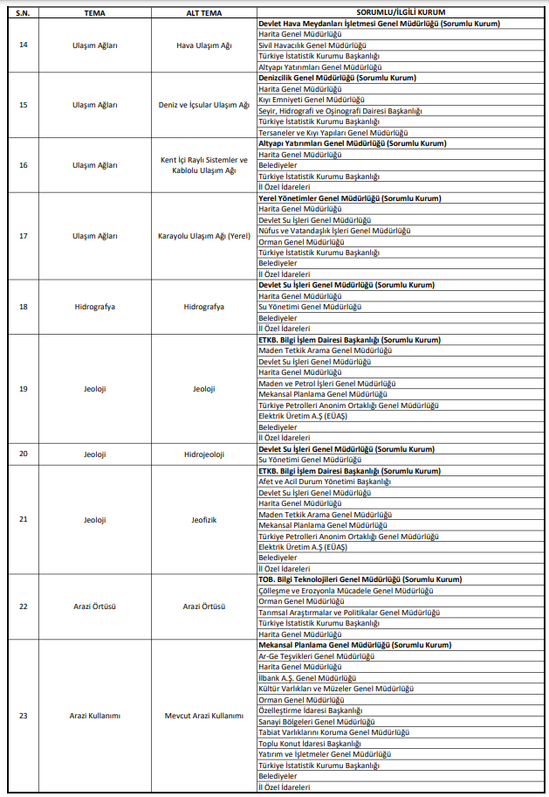

Slide 48
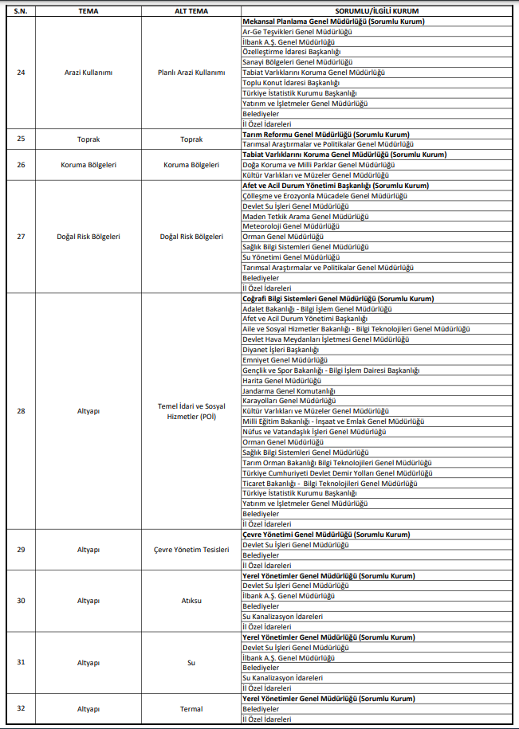

Slide 49
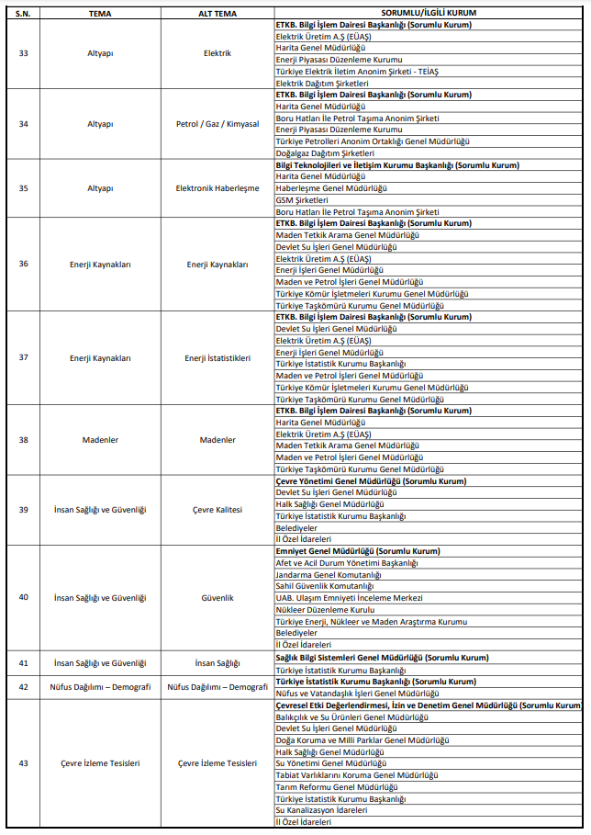

Slide 50
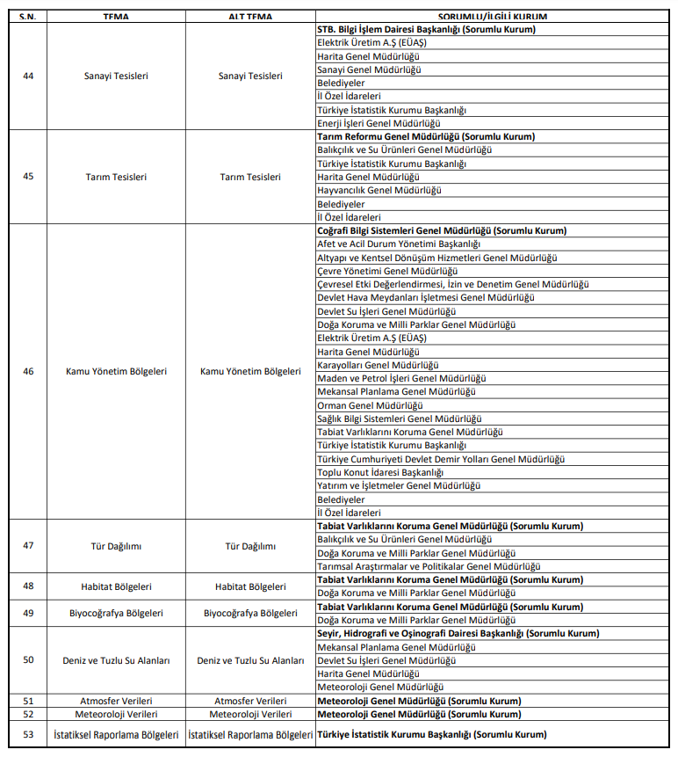

Slide 51
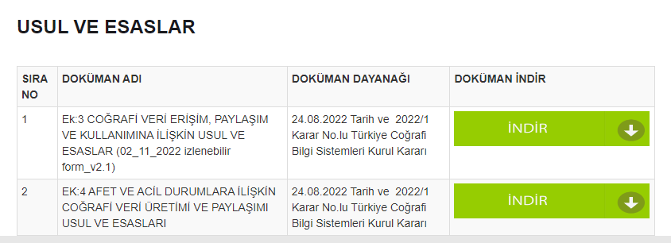
https://webdosya.csb.gov.tr/db/cbs/icerikler/ek-3-cografi-veri-erisim-paylasim-ve-kullanimi_02_11_2022--zleneb-l-r-form_v2.1-20230103124738.pdf
https://webdosya.csb.gov.tr/db/cbs/icerikler/ek-4-afet_acil_durum_veri_paylasim_usul_esaslar-20230103124916.pdf

Slide 56
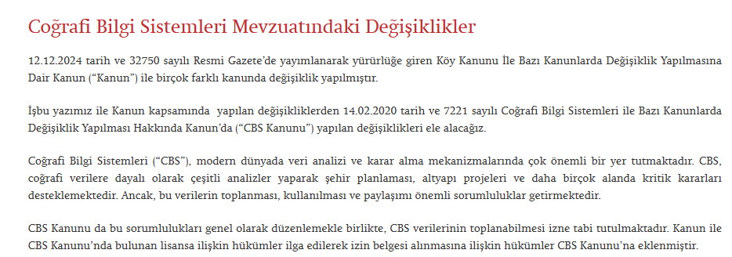

Slide 58
